Slide 1


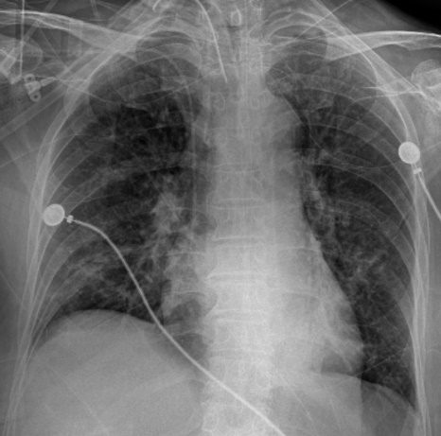
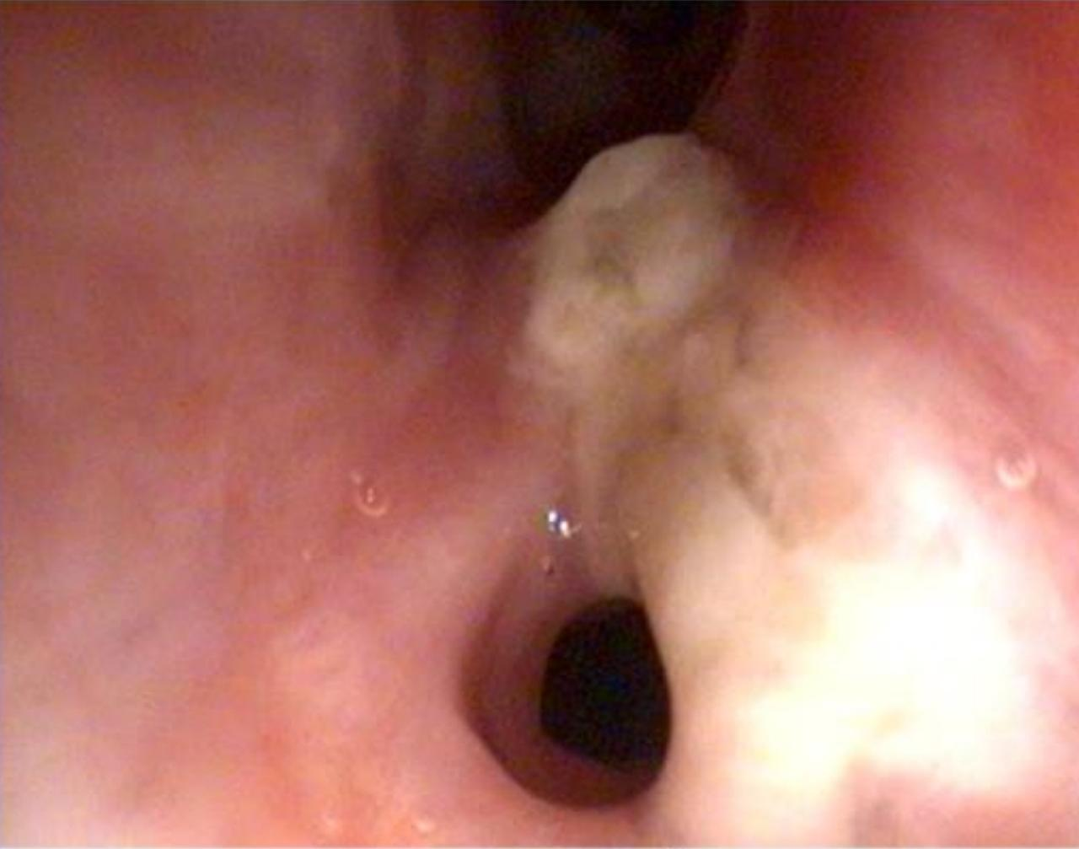
P-125
HEMOPTISIS AMENAZANTE POR
TRAQUEOBRONQUITIS ASPERGILAR
Natalín Rumbo, Enrique Barimboim
Hospital Central de Mendoza
INTRODUCCIÓN: La traqueobronquitis ulcerosa aspergilar (TBA) es una forma poco frecuente de aspergilosis invasiva. Reportamos un caso de nuestro hopsital.
CASO CLÍNICO: Paciente de 68 años con antecedentes de AR, medicada con metotrexato y etanercept. Ingresó a UTI por meningitis aguda por neumococo, shock séptico con fallo multiorgánico. Recibió tratamiento con ceftriaxona y dexametasona, presentó complicaciones como púrpura fulminante, neumonía por influenza A intrahospitalaria y hemoptisis amenazante autolimitada. Una BFC mostró múltiples lesiones blanquecinas, sobreelevadas e irregulares, adheridas a la pared bronquial de manera parcheada, con restos hemáticos. BAL galactomananos 0.74. Cultivo: A. fumigatus. Se trató con anfotericina B liposomal. Se realizó biopsia broncoscopica de la lesión y se confirmó la presencia de un hongo filamentoso del género Aspergillus.
A las 72 horas se realizo nueva FBC, en la que se extrajeron coágulos en forma de moldes bronquiales.
DISCUSIÓN Y RESULTADOS: La TBA es una entidad clínica rara y grave. En una revisión de F Álvarez, Lerma y col, (1) se identificó que la frecuencia de infecciones por Aspergillus spp. en terapias intensivas españolas fue de 2,5 pacientes por cada 1.000 ingresados. La neutropenia es el principal factor de riesgo. La influenza sería otro factor de riesgo descripto recientemente. En este caso se resalta la necesidad de mantener un alto índice de sospecha de infecciones fúngicas en pacientes críticos.
1 Lerma FA, et al. Infecciones respiratorias por Aspergillus spp. en pacientes críticos ingresados en unidades de cuidados intensivos. Medicina Intensiva 2015; 39: 149-59.

